Slide 1
经营分析系统
培训介绍
信息化事业部
2017年9月

Slide 2
经营分析系统
一、系统概况与功能简介
二、热点应用介绍
三、系统流程介绍

Slide 3
系统概况
  系统功能：公司经营指标展示及分析
  全业务支撑：涵盖GSM业务、3G业务、4G业务、宽带业务、固定电话业务、专线业务等目前公司经营的所有业务
  一线营销支撑：四级数据：区-地市-区县（基层单元）-网点，支持多层数据钻取，每级权限可逐级查看
  灵活展现方式：具有动态表格、静态表格、趋势图、饼图、柱状图、雷达图、数据地图多种展现形式，简洁直观
  及时分析：实现发展指标的实时展示，全量指标的日报展示。

Slide 4
系统功能简介
菜单项 | 功能模块 | 具体内容
首页 | 今日视点 | 及时反映每日经营信息及整体运营趋势，展示各级经营单位的经营情况和各种业务、客户群的收入、发展、话务量等关键指标
 | 月经营播报 | 以简报形式说明当月经营状况及趋势，并从收入、发展、出账用户等几方面分别展示各业务运营趋势和地域影响排名
日运营监控 | 日运营总览 | 详尽分析经营指标的经营趋势，并对相关数据的同比、环比、累计等数据进行分析对比
月经营盘点 | 月度经营通报 | 按业务和地域两大维度，从收入、发展、出账用户三方面对月度经营状况进行分析对比，并展示各业务贡献度和各地域贡献度
 | 月度经营总览 | 同日运营总览一样，对各业务的月度经营指标的趋势、对比、累计等数据进行展示分析，深入挖掘研究，服务于决策
报表中心 | 本地报表、总部报表 | 满足总部报表上传接口和本地各部门的统计性报表需求

Slide 5
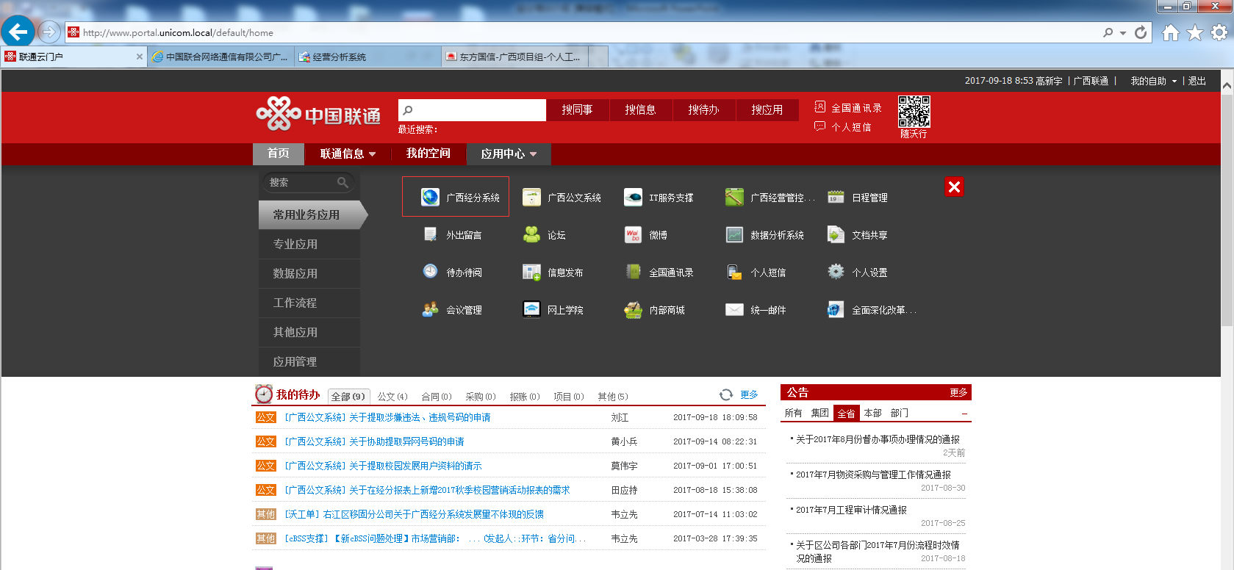
系统登录（一）

Slide 6
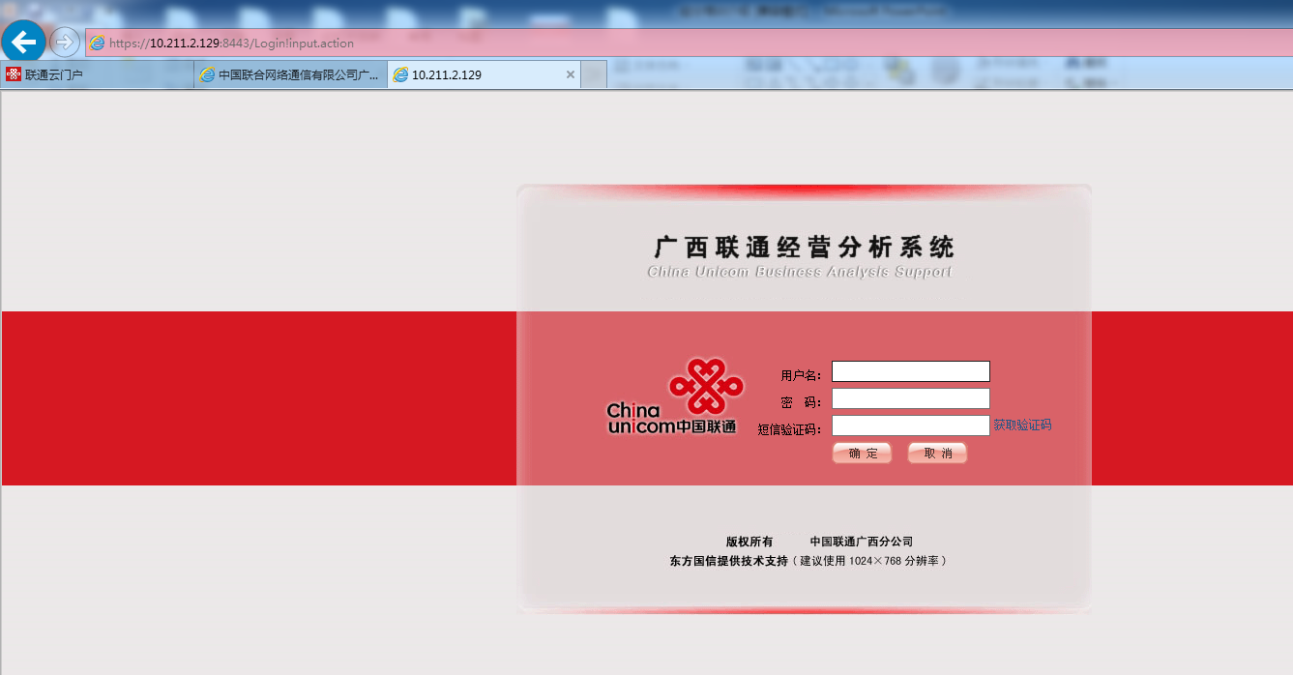
系统登录（二）

Slide 7
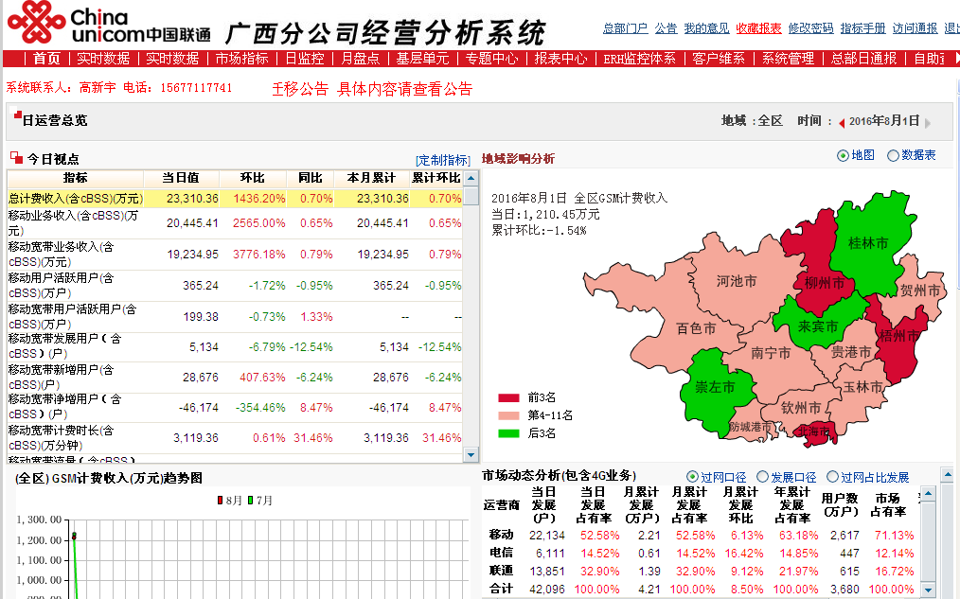
整体情况介绍

Slide 8
经营分析系统
一、系统概况与功能简介
二、热点应用介绍
三、系统流程介绍

Slide 9
热点应用介绍
1
实时数据
2
基层单元
3
小CEO工作台
4
秋开校园活动专题

Slide 10
实时数据
1.业务发展实时掌控，5分钟同步频率
2.全业务支撑，2G、3G、4G、宽带
3.多维度支撑，全区、地市、县份、网点
4.多样化支撑，全业务实时数据；固网、集客、电渠等专项支撑
5.支撑在线呼叫、发短信、发彩信功能

Slide 11
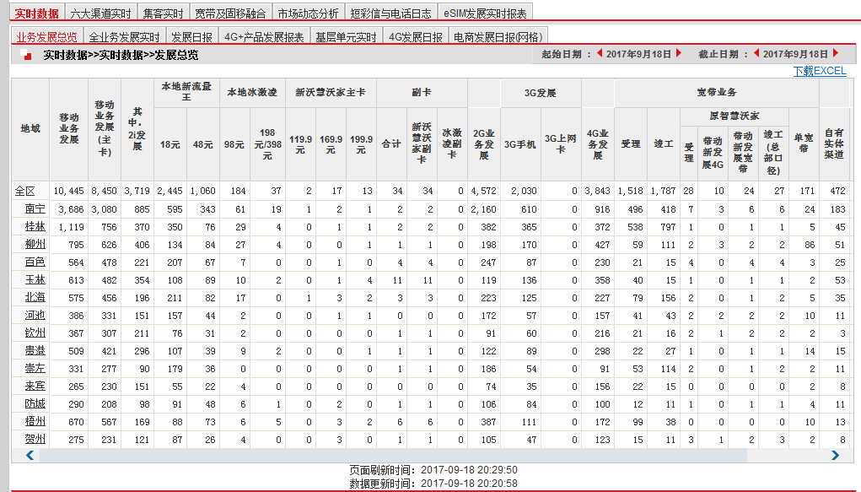
实时数据

Slide 12
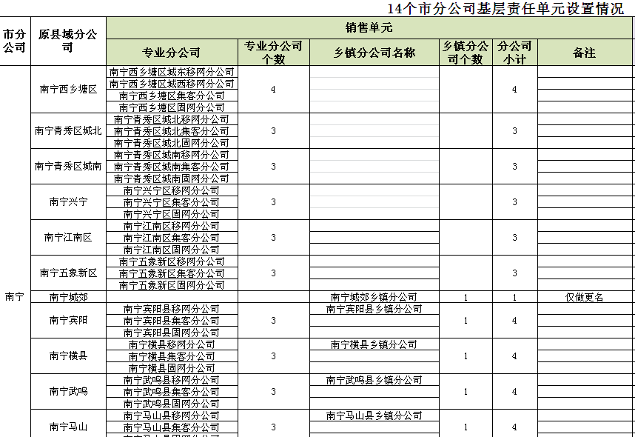
基层单元

Slide 13
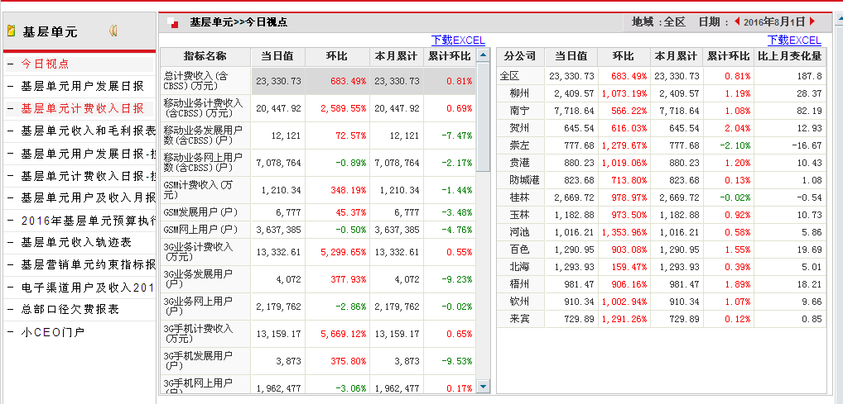
基层单元

Slide 14
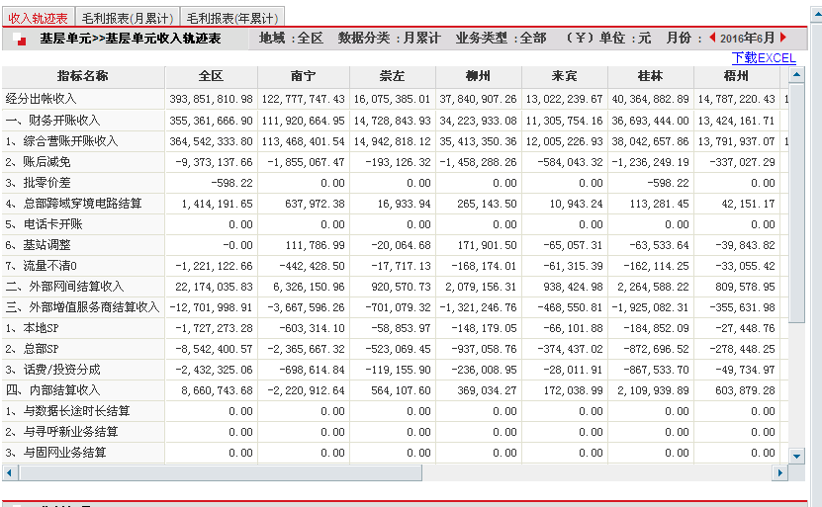
基层单元

Slide 15
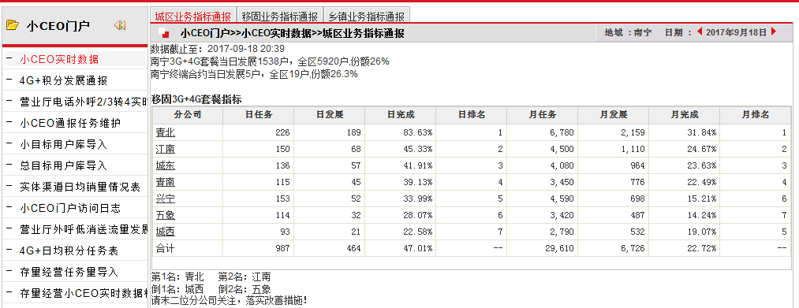
小CEO工作台

Slide 16
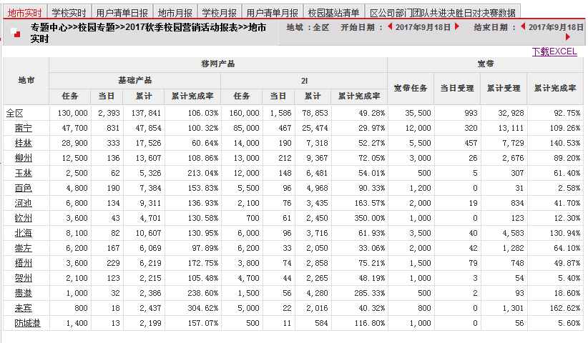
秋开校园活动专题

Slide 17
经营分析系统
一、系统概况与功能简介
二、热点应用介绍
三、系统流程介绍

Slide 18
系统流程
数据源
数据抽取加工
数据展现
应用层
BSS
CBSS
BILLING
PRM
O域
。。。
HADOOP
1、ORACLE一体机
2、ORACLE数据库
3、行云数据库
1、经分系统
2、自助取数
备注：广西联通目前hadoop 有25台服务器集群，300TB存储空间

Slide 19
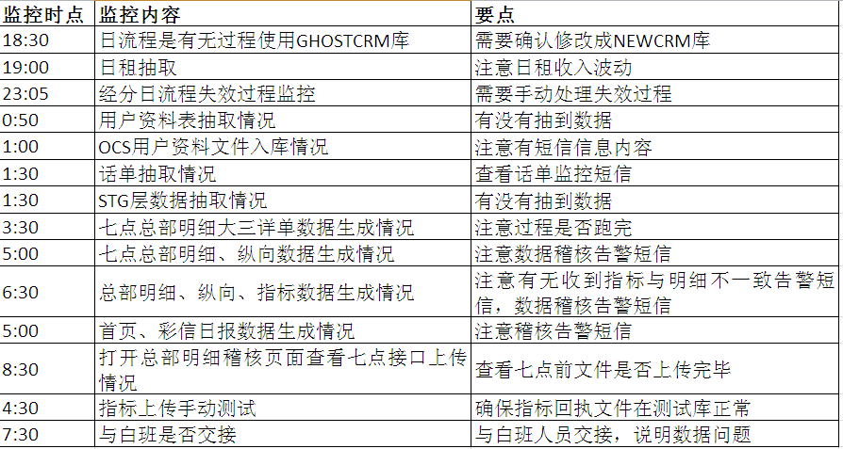
重点流程介绍

Slide 20

结束
Information is changing the World!
Thanks !!

